Slide 1
5. 집계
ElasticSearch Stack

Slide 2
# 1
엘라스틱 서치에서의 집계란?

Slide 3
엘라스틱 서치 : 집계
ElasticSearch
집계란?
SQL 에서의 집계기능, GROUP BY 와 통계함수를 포함하는 개념.
집계기능은 강력한 검색 성능과 맞물려 ES를 고성능 집계 엔진으로 활용을 할수 있게 함.
집계 기능을 잘쓰면 Kibana를 더 잘 사용할 수 있음.

Slide 4
ElasticSearch 에서 제공하는 집계기능의 종류.
메트릭 집계
(Metrix)
버킷 집계
파이프라인
집계
+
+

Slide 5
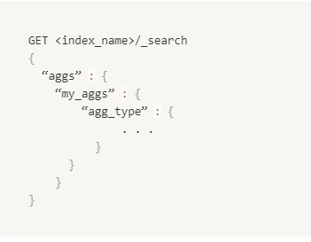
엘라스틱 서치 : 집계
ElasticSearch
집계 요청은 어떻게 보내?
agg_type은 집계에 대한 타입을 의미.
my_aggs 는 사용자가 지정하는 집계의 이름.
하위 쿼리 또는 여러 쿼리를 함께 사용할 때구별하는
용도로 사용한다.
Agg_type 은 집계 유형.

Slide 6
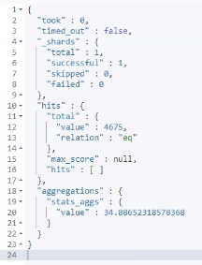
엘라스틱 서치 : 집계
ElasticSearch
집계 요청은 어떻게 보내? 응답 결과는 어떻게 오는가?

Slide 7
엘라스틱 서치 : 집계 종류
AVG | 필드 최솟값
MIN | 필드 최댓값
SUM | 필드 합계
PERCENTILES | 필드 백분위
STATS | 필드의 min,max,sum,percentiles 를 한번에 제공
Cardinailty | 필드 유니크한 값 개수 보여줌
geo-centroid | 필드 내부 위치 정보의 중심점을 계산

Slide 8
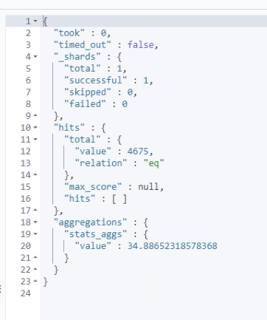
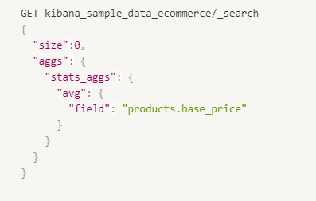
엘라스틱 서치 : 집계
ElasticSearch
평균값 구하기

Slide 9
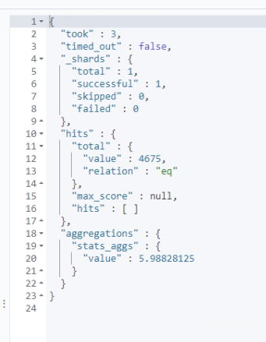
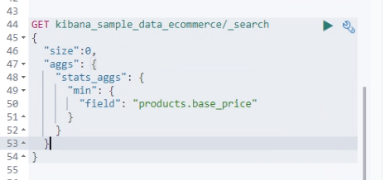
엘라스틱 서치 : 집계
ElasticSearch
최소값 구하기

Slide 10
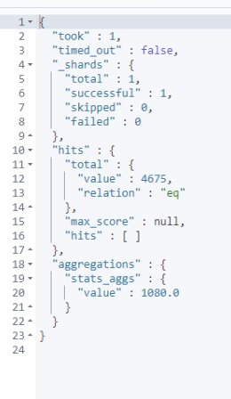
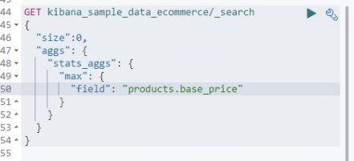
엘라스틱 서치 : 집계
ElasticSearch
최대값 구하기

Slide 11
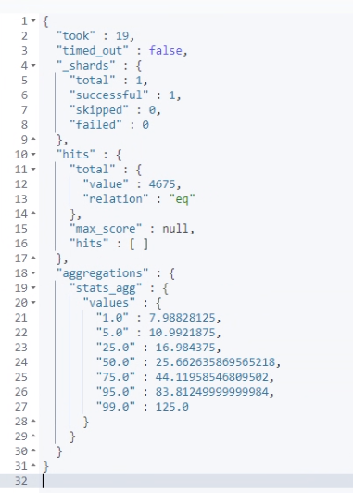
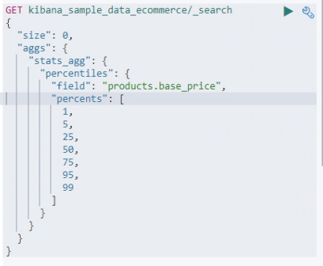
엘라스틱 서치 : 집계
ElasticSearch
percentiles 구하기
각 퍼센트에 해당하는 값을 확인 할 수 있는 쿼리.

Slide 12
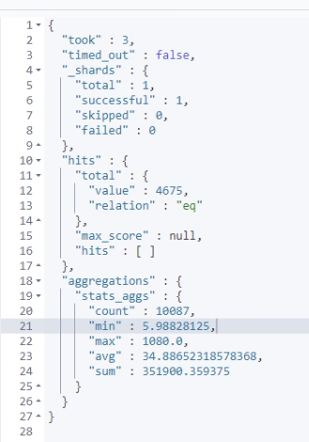
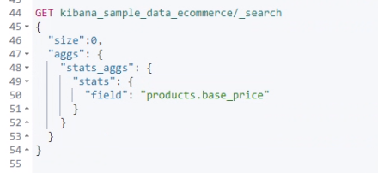
엘라스틱 서치 : 집계
ElasticSearch
stats 구하기

Slide 13
엘라스틱 서치 : 집계
ElasticSearch
Cadinailty 필드의 유니크한 값 개수 확인.
HyperLogLog++ 알고리즘을 사용하여 조회.
HyperLogLog++ 알고리즘?
집합 내 중복되지 않는 항목의 개수를 세기 위한 알고리즘, HyperLogLog를 병렬처리해서 개선한 버전.
카디널리티 정확도가 낮을경우 잘못된 결과가 발생.
HLL 알고리즘의 특징 : 정확도(precision) 설정 가능
단, 정확도를 올릴 수록, 메모리 사용량이 증가
cardinality가 낮은 집합일 수록 정확도가 높아진다.
메모리 사용량이 고정적메모리 사용량은 정확도에 비례정확도 설정
precision_threshold (0 ~ 40,000)
일반적으로 cardinality가 precision 보다 적다면 거의 항상 100%
정확메모시 사용률 = precision_threshold * 8 bytes

Slide 14
엘라스틱 서치 : 집계
ElasticSearch
HyperLogLog++ 알고리즘?
집합 내 중복되지 않는 항목의 개수를 세기 위한 알고리즘, HyperLogLog를 병렬처리해서 개선한 버전.
카디널리티 정확도가 낮을경우 잘못된 결과가 발생.
HLL 알고리즘의 특징 :
정확도(precision) 설정 가능 (단, 정확도를 올릴 수록, 메모리 사용량이 증가)
cardinality가 낮은 집합일 수록 정확도가 높아진다.
메모리 사용량이 고정적메모리 사용량은 정확도에 비례정확도 설정
precision_threshold (0 ~ 40,000)
일반적으로 cardinality가 precision 보다 적다면 거의 항상 100%
정확메모시 사용률 = precision_threshold * 8 bytes

Slide 15
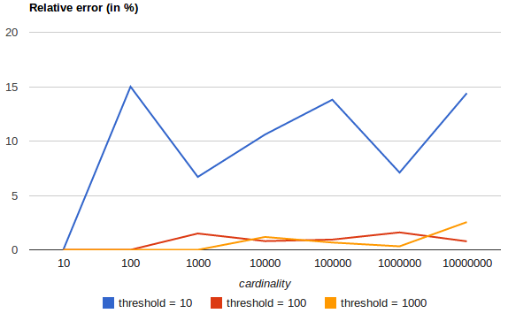
엘라스틱 서치 : 집계
ElasticSearch
성능 향상을 위한 방안
cardinality 대상 필드를 hash 로 정의한다.
단 cardinality 가 크거나 string 인 경우만 효과적이다.

Slide 16
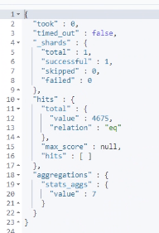
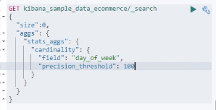
엘라스틱 서치 : 집계
ElasticSearch
Cadinailty 필드의 유니크한 값 개수 확인.

Slide 17
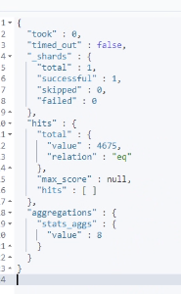
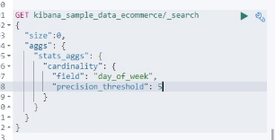
엘라스틱 서치 : 집계
ElasticSearch
Percision_threshold 를 낮출경우 계산의 오차 발생.

Slide 18
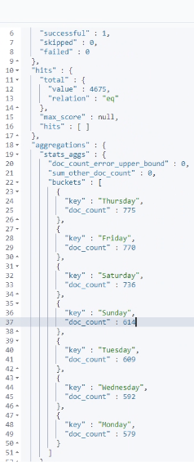
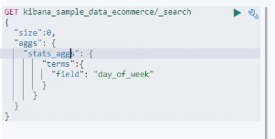
엘라스틱 서치 : 집계
ElasticSearch
Percision_threshold 를 낮출경우 계산의 오차 발생.

Slide 19
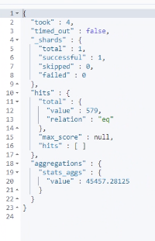
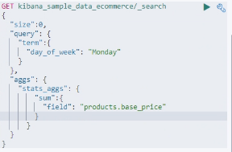
엘라스틱 서치 : 집계
ElasticSearch
검색결과 내에서의 집계
특정 도큐먼트만 메트릭 집계를 수행한다고 할 경우
필요한 도큐먼트만 검색 후 출력된 데이터를 바탕으로 데이터 집계

Slide 20
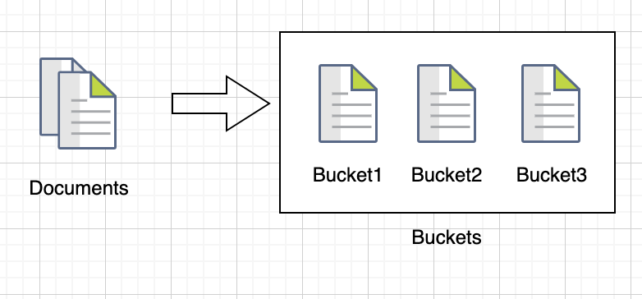
엘라스틱 서치 : 집계
ElasticSearch
버킷집계
- 특정 기준에 맞춰서 도큐먼트를 그룹핑 하는 역할.

Slide 21
버킷집계의 종류 설명.
histogram | 숫자 타입 필드를 일정 간격으로 분류한다.
date_histogram | 날짜/시간 타입 필드를 일정 날짜/시간 간격으로 분류한다.
range | 숫자 타입 필드를 사용자가 지정하는 범위 간격으로 분류한다.
Date_range | 날짜/시간 타입 필드를 사용자가 지정하는 날짜/시간 간격으로 분류한다.
Terms | 필드에 많이 나타나는 용어(값)들을 기준으로 분류한다.
Significant_terms | terms 버킷과 유사하나, 모든 값을 대상으로 하지 않고 인덱스 내 전체 문서 대비 현재 검색 조건에서 통계적으로 유의미한 값들을 기준으로 분류한다.
filters | 각 그룹에 포함시킬 문서의 조건을 직접 지정한다. 이때 조건은 일반적으로 검색에 사용되는 쿼리와 동일하다.

Slide 22
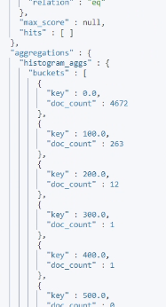
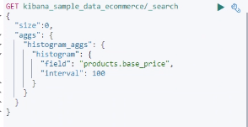
엘라스틱 서치 : 집계
ElasticSearch
히스토그램 집계

Slide 23
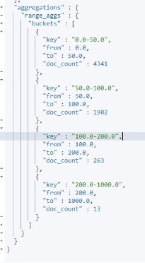
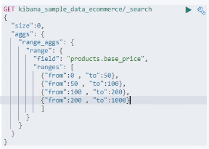
엘라스틱 서치 : 집계
ElasticSearch
범위 집계

Slide 24
엘라스틱 서치 : 집계
ElasticSearch
용어 집계
필드의 유니크한 값을 기준으로 버킷을 나눌 때 사용.
용어집계가 정확하지 않을 수도 있는 오류 발생 사항 설명
분산시스템에서 데이터를 여러 노드에서 분산하고 취합하는 과정에서 오류가 발생하기 때문.
모든 도큐먼트를 한번에 조회하는 것이 아닌, 분산되어있는 개별 노드단에서 먼저 집계를 하고
그 결과를 다시 취합해서 재집계를 하기 때문에 정확한개수가 나타나지않음.

Slide 25
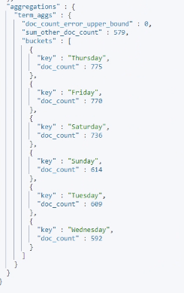
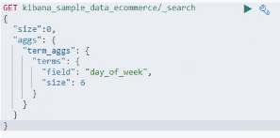
엘라스틱 서치 : 집계
ElasticSearch

Slide 26
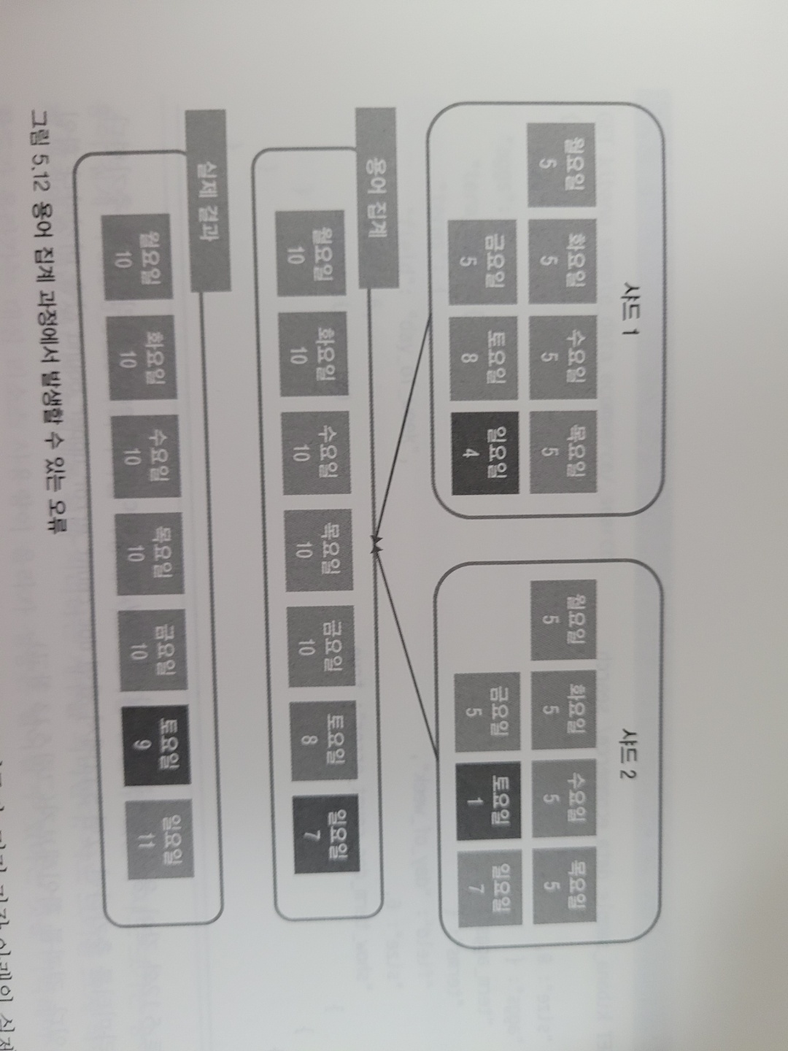
엘라스틱 서치 : 집계
ElasticSearch

Slide 27
엘라스틱 서치 : 집계
ElasticSearch

Slide 28
엘라스틱 서치 : 집계
ElasticSearch
용어집계에서의 정확성을 높일려면 어떻게 해야되는가?
Show_term_doc_count_error 파라미터를 추가.
이전 그림에서 봤던 doc_count_error_upper_bound 값을 버킷마다 확인이 가능.
각 버킷마다 doc_count_error_upper_bound 값이 0 이면 오류가 없다는 뜻..
But? 확인 결과 이상값이 나올경우 샤드 크기 파라미터를 늘려야 함.
샤드 크기 파라미터? -> 용어집계 과정에서 개별 샤드에서 집계하기 위해 처리하는 개수.
샤드 크기 파라미터를 늘릴경우 정확도가 향상되는 대신 리소스에 대한 사용량이 상승해 -> 성능 저하가 발생 할 수 있음.
Ps. 샤드크기 계산 -> size( 버킷의 개수 ) * 1.5 + 10

Slide 29
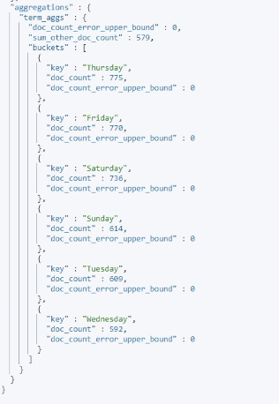
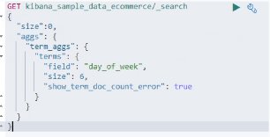
엘라스틱 서치 : 집계
ElasticSearch

Slide 30
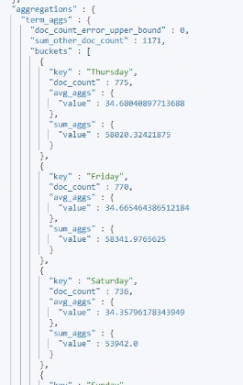
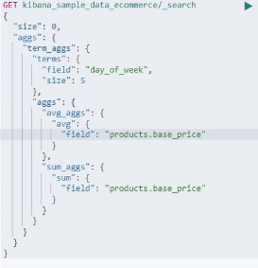
엘라스틱 서치 : 집계
ElasticSearch
집계의 조합.
버킷집계와 매트릭 집계를 혼용해서 그룹화 한 후 매트릭 집계가 가능함.

Slide 31
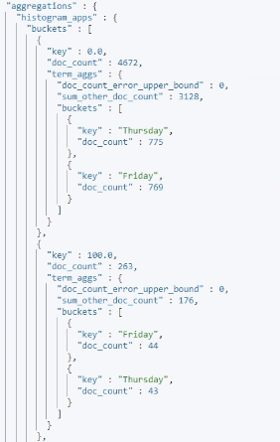
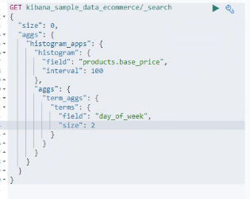
엘라스틱 서치 : 집계
ElasticSearch
서브 버킷 집계
버킷 안에서 다시 버킷 집계를 요청하는 집계.
쉽게 생각하면 트리구조와 비슷 ?

Slide 32
엘라스틱 서치 : 집계
ElasticSearch
파이프 라인 집계
이전 결과를 다음 단계에서 이용하는 파이프라인 개념을 차용.
엘라스틱 파이프라인 집계는 이전 집계로 만들어진 결과를 입력으로 삼아 다시 집계하는 방식
부모집계 ,형제집계 두 유형이 있음.

Slide 33
엘라스틱 서치 : 집계
ElasticSearch
파이프 라인 집계
이전 결과를 다음 단계에서 이용하는 파이프라인 개념을 차용.
엘라스틱 파이프라인 집계는 이전 집계로 만들어진 결과를 입력으로 삼아 다시 집계하는 방식
부모집계 ,형제집계 두 유형이 있음.

Slide 34
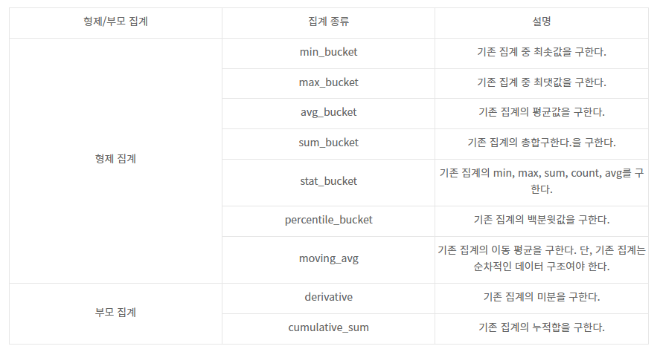
파이프라인 집계의 종류 설명.

Slide 35
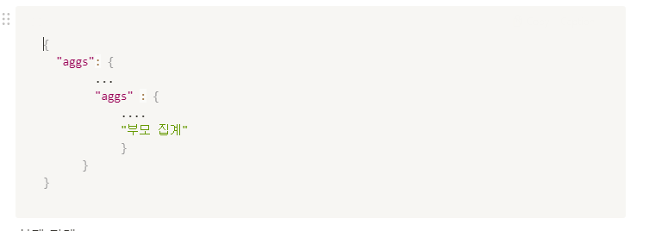
엘라스틱 서치 : 집계
ElasticSearch
부모집계
기존 집계 결과를 이용해 새로운 집계를 생성한다. 결과는 기존 집계 내부에서 나온다.
단독으로 사용할 수 없으며 반드시 먼저 다른집계가 있어야함!

Slide 36
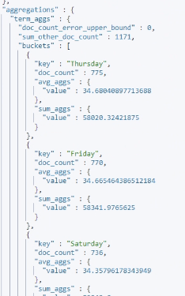
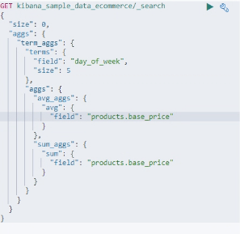
엘라스틱 서치 : 집계
ElasticSearch
부모집계

Slide 37
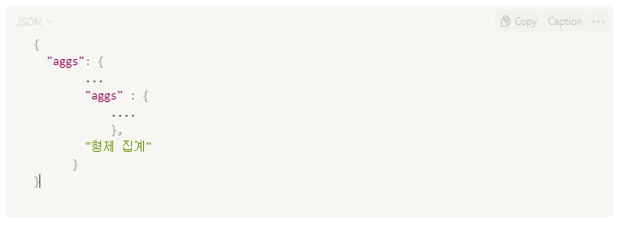
엘라스틱 서치 : 집계
ElasticSearch
형제 집계
기존 집계를 참고해 집계를 수행한다. 결과는 기존 집계와 동일선상에서 나온다.

Slide 38
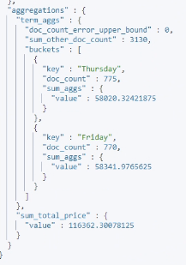
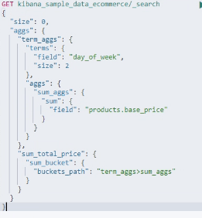
엘라스틱 서치 : 집계
ElasticSearch
형제 집계

